Slide 1
PinchukArtCentre
Виконала: Кузнецова Поліна 32 група

Slide 2
Головне:
PinchukArtCentre – це міжнародний центр сучасного мистецтва XXI сторіччя, відкрита платформа для митців, мистецтва та суспільства.
Новаторський підхід арт-центру спрямований на динамічне комбінування створення нових робіт, їх представлення та зібрання витворів мистецтва, поєднуючи національну ідентифікацію та міжнародні виклики. Це ідеальне місце для представлення персональних та групових виставок видатних митців сьогодення, які відображають та репрезентують складність світу, наділяючи його унікальною новою формою.
Це значною мірою визначає роботу центру та забезпечує його корпоративну специфіку в таких напрямках діяльності: колекціонування, виставки, проекти, комунікація, освіта, публікації, дослідження.

Slide 3
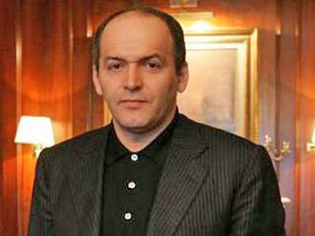
Засновник:
Фонд Віктора Пінчука - це незалежний приватний міжнародний благодійний фонд, що базується в Україні. Фонд був створений в 2006 році бізнесменом і громадським діячем Віктором Пінчуком.
Віктор Пінчук

Slide 4
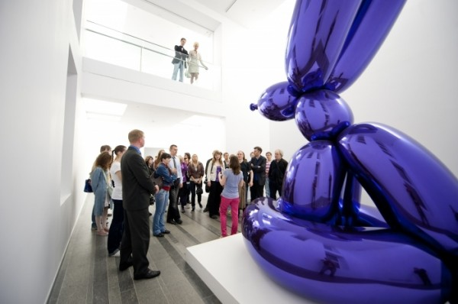
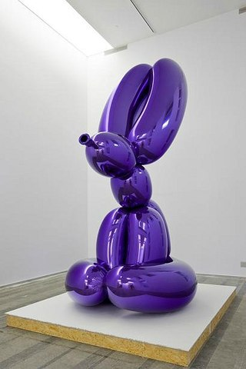
Робота:

Slide 5
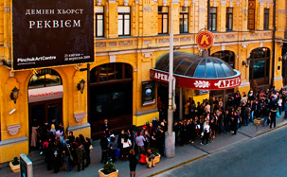
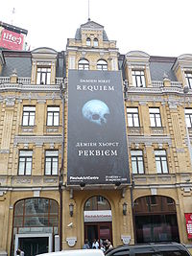

Slide 6
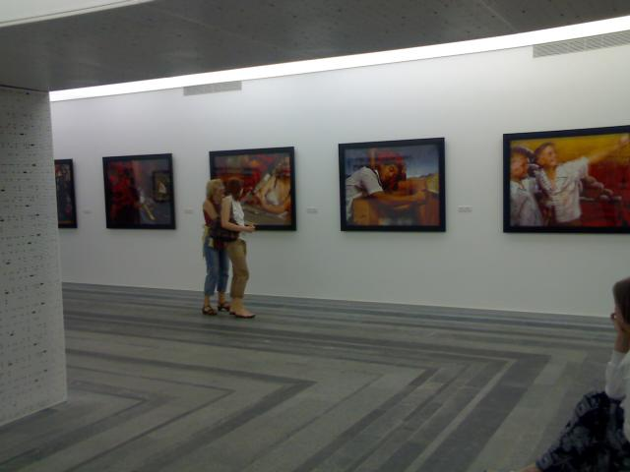
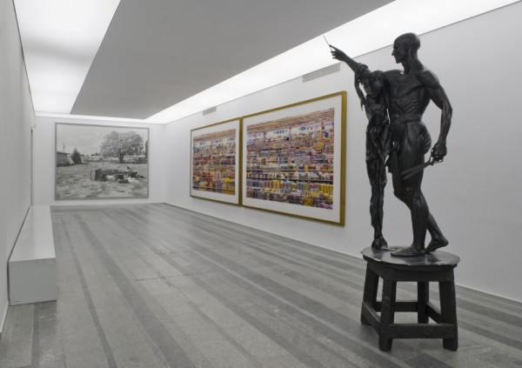
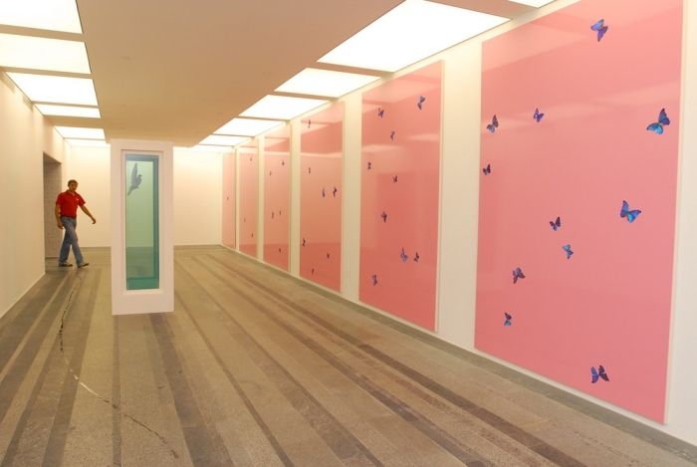

Slide 7
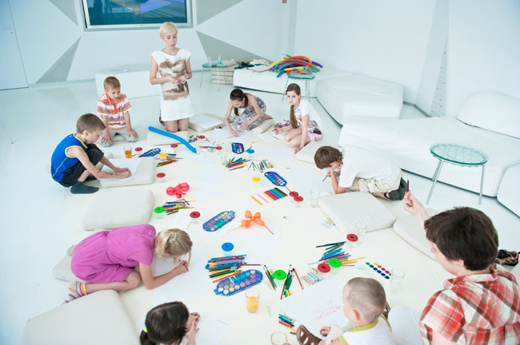
Робота з дітьми:

Slide 8
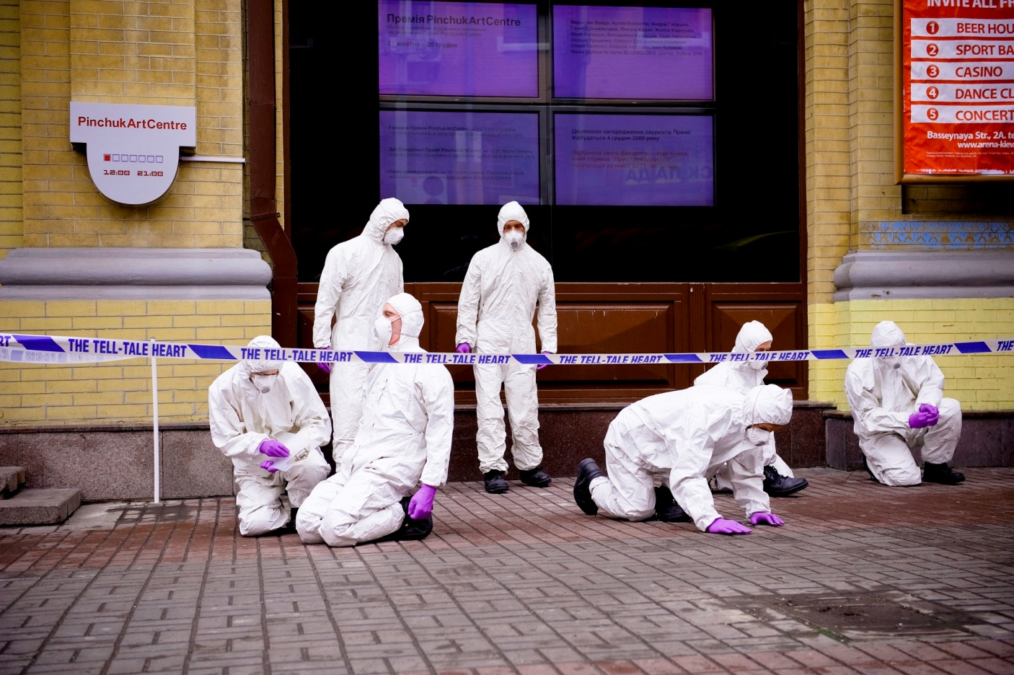
Перед входом до музею:

Slide 9
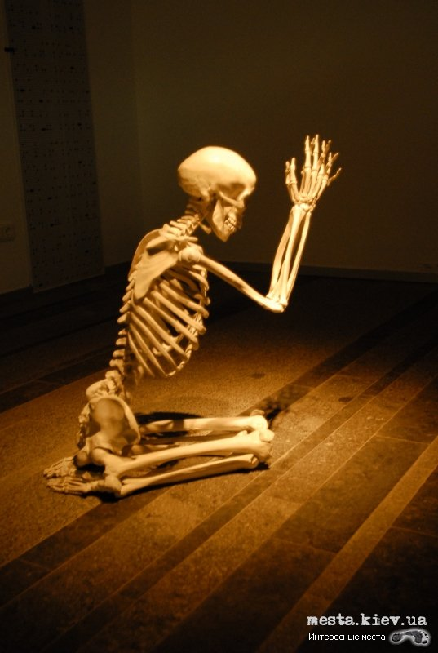
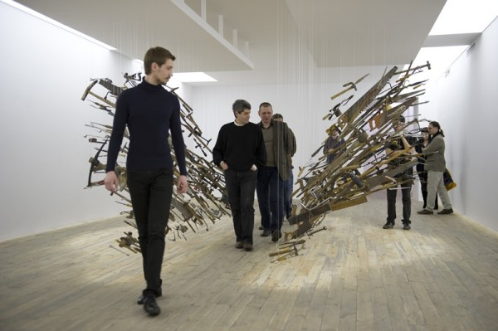
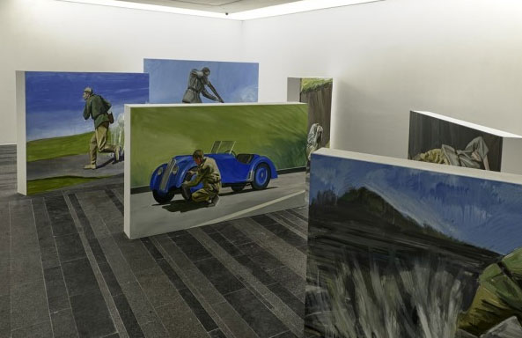
Виставки:

Slide 10
